Slide 1
STUDENTI PRIVI DI UN DOCUMENTO DI RICONOSCIMENTO ITALIANO (CARTA DI IDENTITA’, PATENTE DI GUIDA, PASSAPORTO) E NON RESIDENTI IN ITALIA E PER STUDENTI MINORENNI
STUDENTS UNDER 18 AND STUDENTS WITHOUT A VALID ITALIAN ID (SUCH AS AN IDENTIFICATION CARD, PASSPORT OR DRIVING LICENCE) WHO WANT TO ACCESS THE ERDIS STUDENT SERVICES
Se sei uno studente privo di documento di riconoscimento italiano e non residente in Italia o studente minorenne, per accreditarti, devi accedere all’area riservata studenti sul sito erdis.it come indicato nell’immagine
If you are a student without an Italian identification document and you are not resident in Italy or a under 18 student, to register, you must access the reserved student area on the erdis.it website as indicated in the image

Slide 2
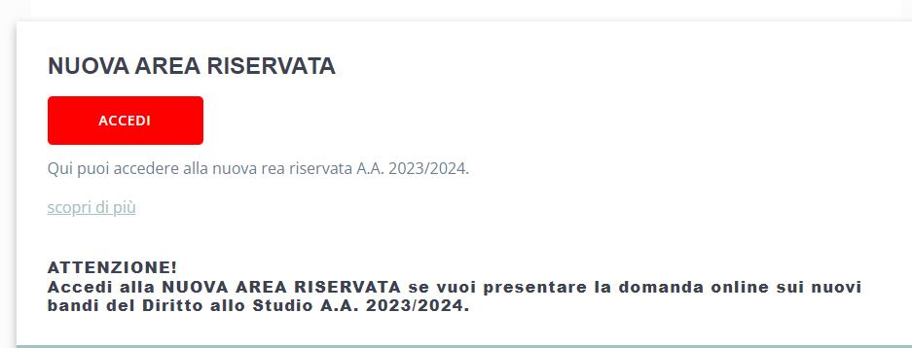
STUDENTI PRIVI DI UN DOCUMENTO DI RICONOSCIMENTO ITALIANO (CARTA DI IDENTITA’, PATENTE DI GUIDA, PASSAPORTO) E NON RESIDENTI IN ITALIA E PER STUDENTI MINORENNI
STUDENTS UNDER 18 AND STUDENTS WITHOUT A VALID ITALIAN ID (SUCH AS AN IDENTIFICATION CARD, PASSPORT OR DRIVING LICENCE) WHO WANT TO ACCESS THE ERDIS STUDENT SERVICES
INDICAZIONI PER ACCEDERE ALL’AREA RISERVATA STUDENTI
INSTRUCTIONS TO GET INTO THE STUDENT RESERVED AREA
Clicca sul bottone attivo ACCEDI
Click on the active button ACCESS

Slide 3
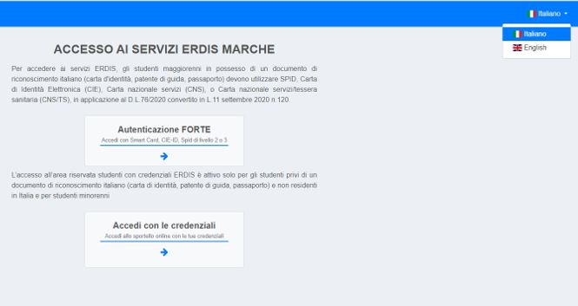
STUDENTI PRIVI DI UN DOCUMENTO DI RICONOSCIMENTO ITALIANO (CARTA DI IDENTITA’, PATENTE DI GUIDA, PASSAPORTO) E NON RESIDENTI IN ITALIA E PER STUDENTI MINORENNI
STUDENTS UNDER 18 AND STUDENTS WITHOUT A VALID ITALIAN ID (SUCH AS AN IDENTIFICATION CARD, PASSPORT OR DRIVING LICENCE) WHO WANT TO ACCESS THE ERDIS STUDENT SERVICES
INDICAZIONI PER ACCEDERE ALL’AREA RISERVATA STUDENTI
INSTRUCTIONS TO GET INTO THE STUDENT RESERVED AREA
Per la versione in inglese clicca in alto a destra come nell’immagine
For the English version click on the top right as shown in the picture

Slide 4
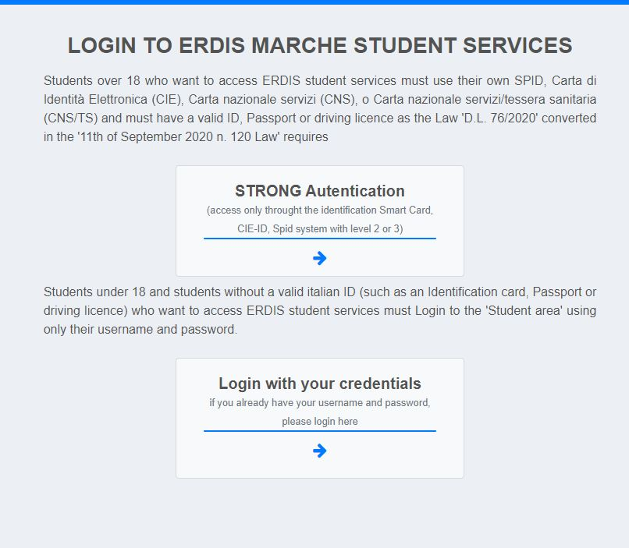
STUDENTI PRIVI DI UN DOCUMENTO DI RICONOSCIMENTO ITALIANO (CARTA DI IDENTITA’, PATENTE DI GUIDA, PASSAPORTO) E NON RESIDENTI IN ITALIA E PER STUDENTI MINORENNI
STUDENTS UNDER 18 AND STUDENTS WITHOUT A VALID ITALIAN ID (SUCH AS AN IDENTIFICATION CARD, PASSPORT OR DRIVING LICENCE) WHO WANT TO ACCESS THE ERDIS STUDENT SERVICES
Se sei studente minorenne o privo di un documento di riconoscimento italiano (carta di identità, patente di guida, passaporto) e non residente in Italia, clicca su Accedi con credenziali If you are a student under 18 or a student without an Italian identity document (identity card, driving licence, passport) and you are not resident in Italy, click on Login with your credentials

Slide 5
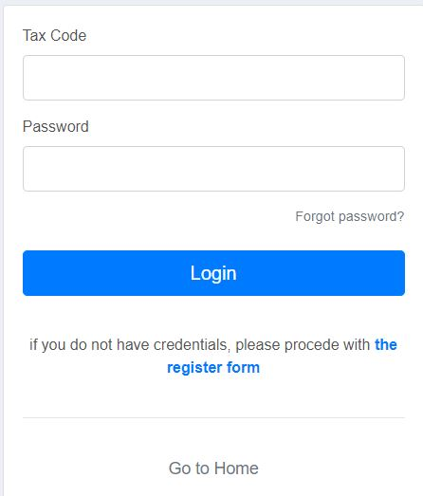
STUDENTI PRIVI DI UN DOCUMENTO DI RICONOSCIMENTO ITALIANO (CARTA DI IDENTITA’, PATENTE DI GUIDA, PASSAPORTO) E NON RESIDENTI IN ITALIA E PER STUDENTI MINORENNI
STUDENTS UNDER 18 AND STUDENTS WITHOUT A VALID ITALIAN ID (SUCH AS AN IDENTIFICATION CARD, PASSPORT OR DRIVING LICENCE) WHO WANT TO ACCESS THE ERDIS STUDENT SERVICES
ACCREDITAMENTO
Per accreditarti clicca come nella foto
ACCREDITATION
To accredit yourself, click as shown in the picture

Slide 6
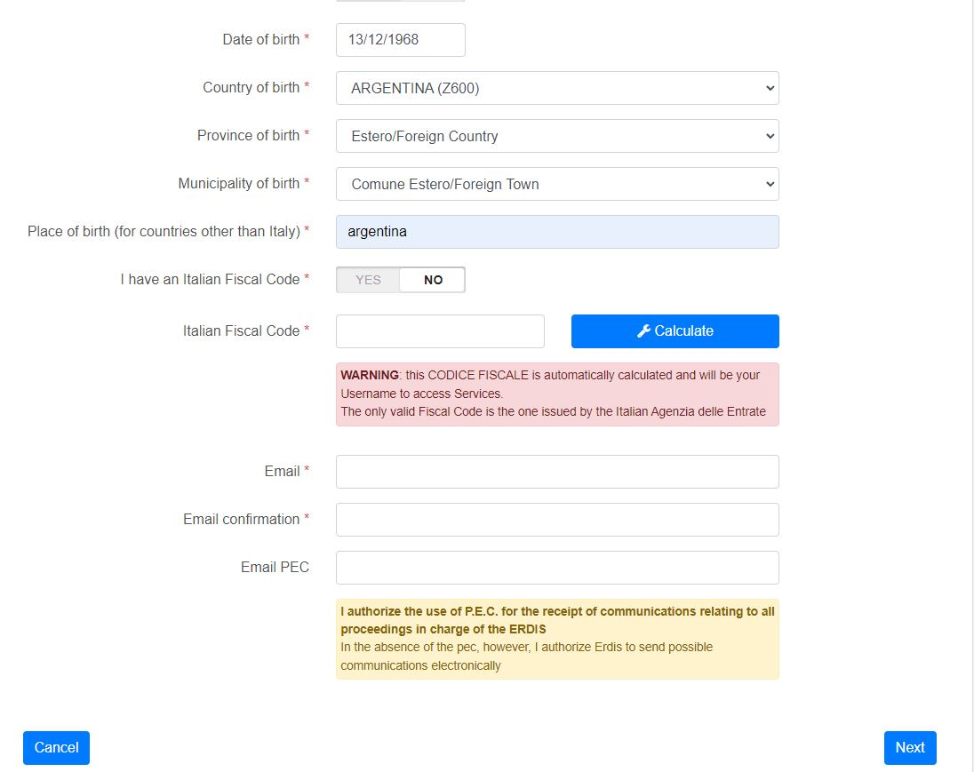
STUDENTI PRIVI DI UN DOCUMENTO DI RICONOSCIMENTO ITALIANO (CARTA DI IDENTITA’, PATENTE DI GUIDA, PASSAPORTO) E NON RESIDENTI IN ITALIA E PER STUDENTI MINORENNI
STUDENTS UNDER 18 AND STUDENTS WITHOUT A VALID ITALIAN ID (SUCH AS AN IDENTIFICATION CARD, PASSPORT OR DRIVING LICENCE) WHO WANT TO ACCESS THE ERDIS STUDENT SERVICES
Durante l’accreditamento fai molta attenzione:
il codice fiscale calcolato automaticamente dal sistema sarà il tuo USERNAME
(Il codice fiscale ufficiale deve essere rilasciato dalla agenzia delle Entrate)
During the accreditation pay attention:
the tax code automatically calculated by the system will be your USERNAME
(The official tax code must be issued by the Revenue Agency)

Slide 7
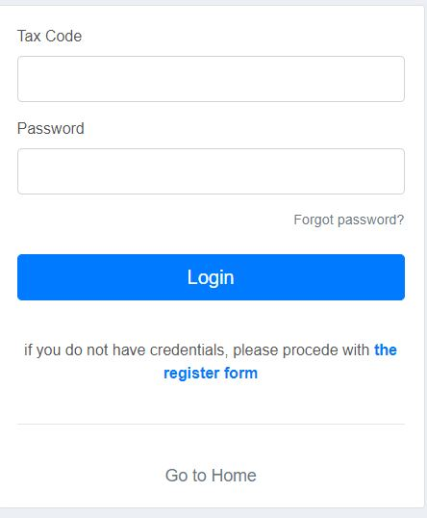
STUDENTI PRIVI DI UN DOCUMENTO DI RICONOSCIMENTO ITALIANO (CARTA DI IDENTITA’, PATENTE DI GUIDA, PASSAPORTO) E NON RESIDENTI IN ITALIA E PER STUDENTI MINORENNI
STUDENTS UNDER 18 AND STUDENTS WITHOUT A VALID ITALIAN ID (SUCH AS AN IDENTIFICATION CARD, PASSPORT OR DRIVING LICENCE) WHO WANT TO ACCESS THE ERDIS STUDENT SERVICES
INDICAZIONI PER LA COMPILAZIONE DELLA DOMANDA ONLINE
INSTRUCTIONS FOR THE COMPLETION OF THE ONLINE APPLICATION
Quando hai completato la procedura di accreditamento, ti verrà inviata una mail con il tuo Username, inseriscilo insieme alla password che hai scelto e clicca su LOGIN come indicato in figura
When you have completed the accreditation procedure, you will receive an email containing the username you will have to enter, along with the password you have chosen. Then click LOGIN, as shown in the picture

Slide 8
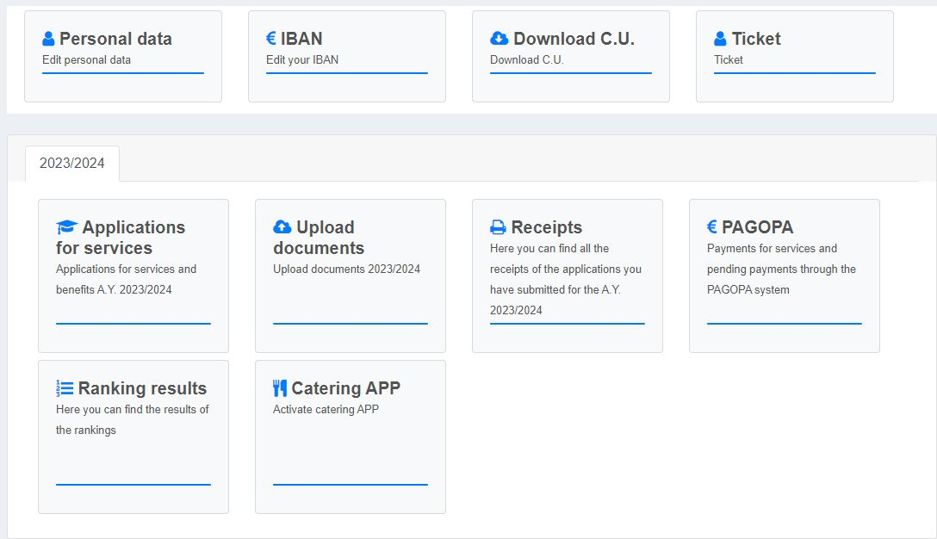
STUDENTI PRIVI DI UN DOCUMENTO DI RICONOSCIMENTO ITALIANO (CARTA DI IDENTITA’, PATENTE DI GUIDA, PASSAPORTO) E NON RESIDENTI IN ITALIA E PER STUDENTI MINORENNI
STUDENTS UNDER 18 AND STUDENTS WITHOUT A VALID ITALIAN ID (SUCH AS AN IDENTIFICATION CARD, PASSPORT OR DRIVING LICENCE) WHO WANT TO ACCESS THE ERDIS STUDENT SERVICES
INDICAZIONI PER LA COMPILAZIONE DELLA DOMANDA ONLINE
INSTRUCTIONS FOR THE COMPLETION OF THE ONLINE APPLICATION
Una volta registrato potrai presentare la domanda cliccando su Richiesta di benefici e servizi:
Once registered, you will be able to apply by selecting Application for services

Slide 9
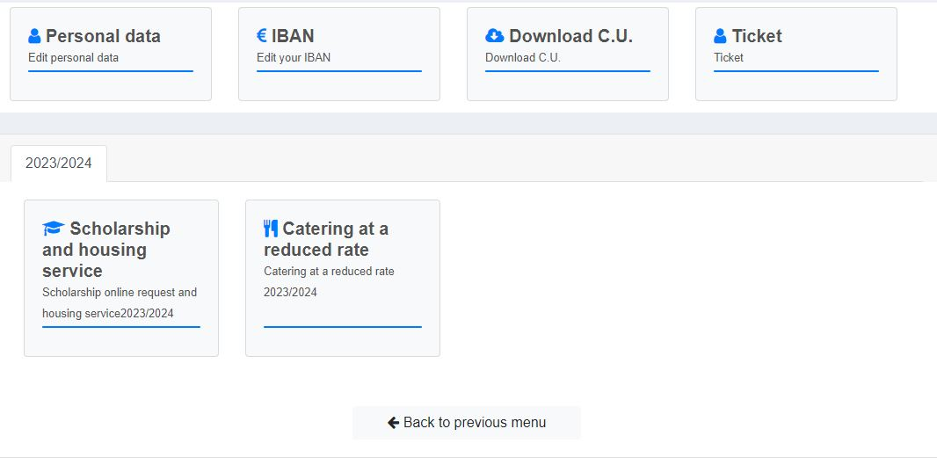
STUDENTI PRIVI DI UN DOCUMENTO DI RICONOSCIMENTO ITALIANO (CARTA DI IDENTITA’, PATENTE DI GUIDA, PASSAPORTO) E NON RESIDENTI IN ITALIA E PER STUDENTI MINORENNI
STUDENTS UNDER 18 AND STUDENTS WITHOUT A VALID ITALIAN ID (SUCH AS AN IDENTIFICATION CARD, PASSPORT OR DRIVING LICENCE) WHO WANT TO ACCESS THE ERDIS STUDENT SERVICES
Per richiedere Borsa di studio/posto alloggio clicca su Borsa di studio e posto alloggio
To request a scholarship/accommodation click on Scholarship and housing service

Slide 10
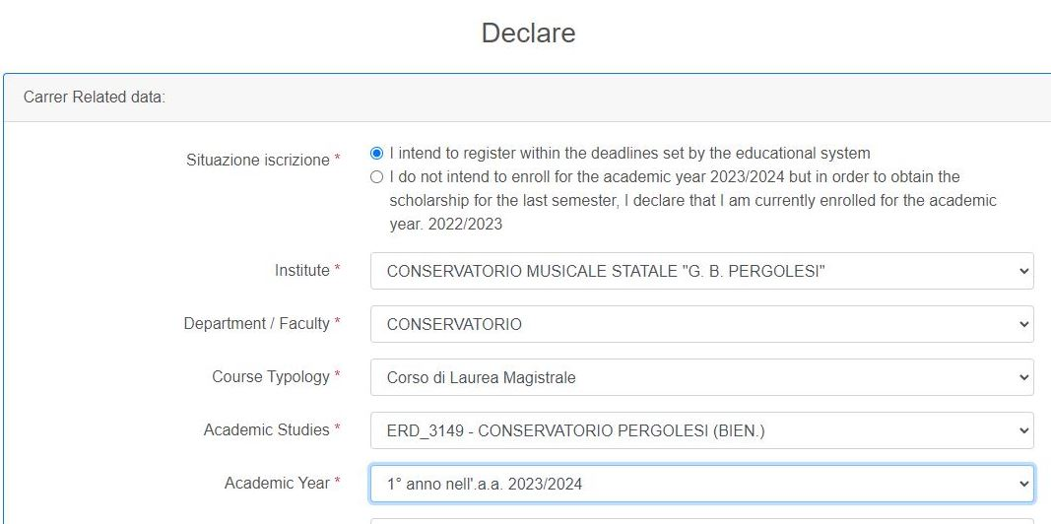
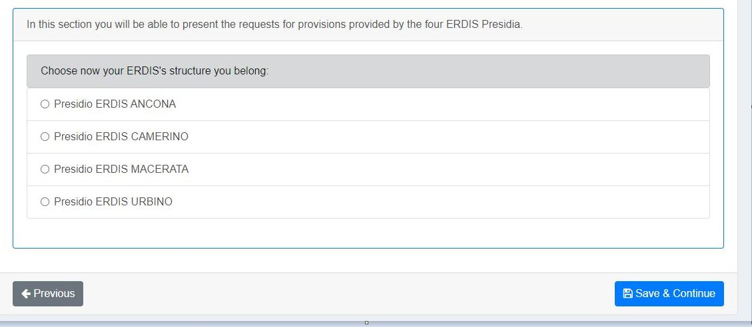
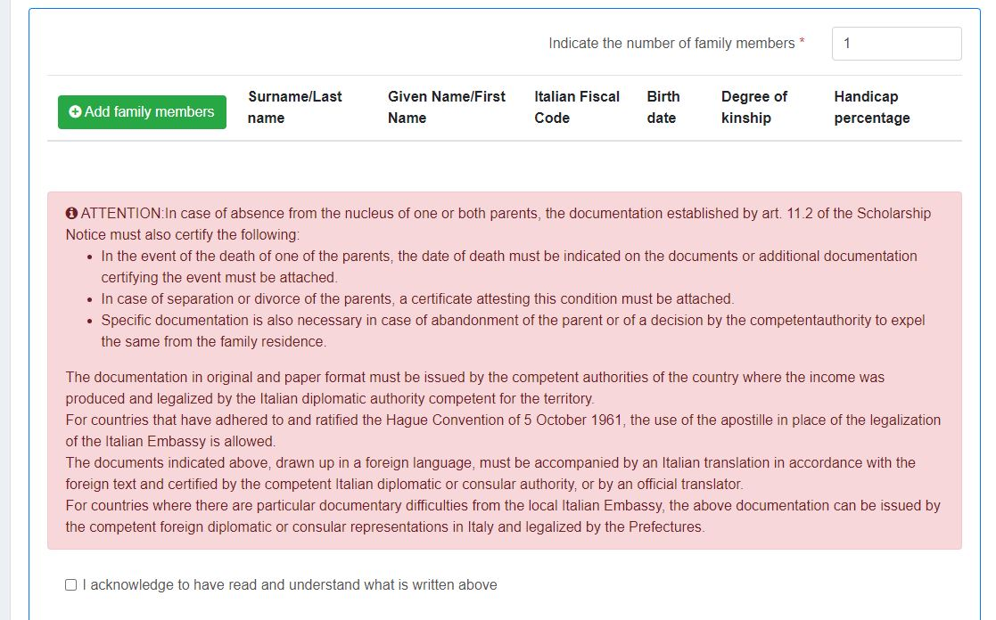
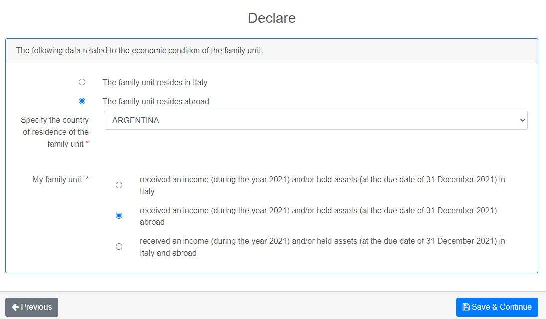
STUDENTI PRIVI DI UN DOCUMENTO DI RICONOSCIMENTO ITALIANO (CARTA DI IDENTITA’, PATENTE DI GUIDA, PASSAPORTO) E NON RESIDENTI IN ITALIA E PER STUDENTI MINORENNI
STUDENTS UNDER 18 AND STUDENTS WITHOUT A VALID ITALIAN ID (SUCH AS AN IDENTIFICATION CARD, PASSPORT OR DRIVING LICENCE) WHO WANT TO ACCESS THE ERDIS STUDENT SERVICES
Ti verranno richiesti i dati anagrafici, iscrizione universitaria, dati relativi al merito alla condizione economica, situazione reddituale ecc. che dovrai inserire attraverso apposite videate in cui dovrai confermare i dati attraverso il tasto «SALVA E CONTINUA»
You will be asked for information about personal data, university enrollment, merit, economic condition, income situation etc. that you will have to insert through specific screens, in which the data will have to be confirmed through the key "NEXT" (as shown in the pictures below)

Slide 11
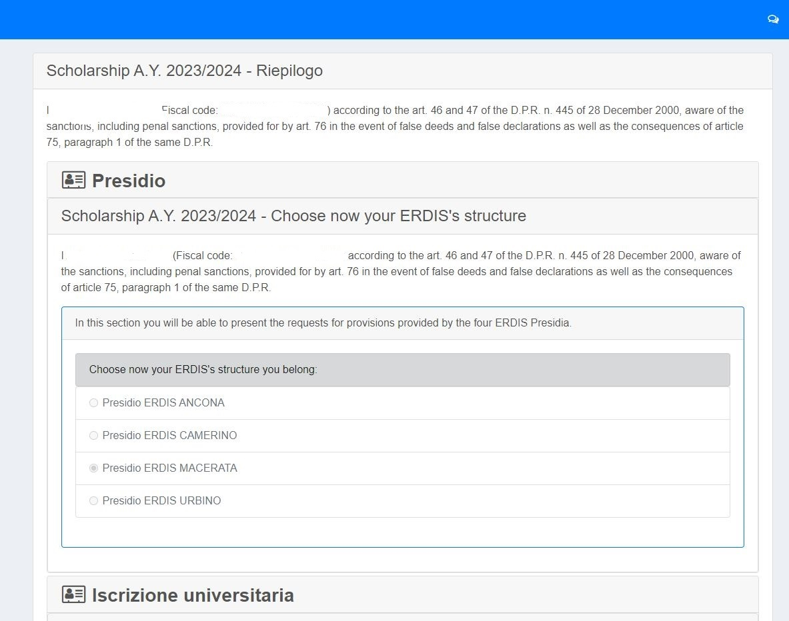
STUDENTI PRIVI DI UN DOCUMENTO DI RICONOSCIMENTO ITALIANO (CARTA DI IDENTITA’, PATENTE DI GUIDA, PASSAPORTO) E NON RESIDENTI IN ITALIA E PER STUDENTI MINORENNI
STUDENTS UNDER 18 AND STUDENTS WITHOUT A VALID ITALIAN ID (SUCH AS AN IDENTIFICATION CARD, PASSPORT OR DRIVING LICENCE) WHO WANT TO ACCESS THE ERDIS STUDENT SERVICES
Quando avrai inserito tutti i tuoi dati, prima di confermare la domanda, sarà possibile ricontrollarli attraverso il RIEPILOGO
Once you will have entered all your data, before confirming the application, it will be possible to check them through the SUMMARY

Slide 12
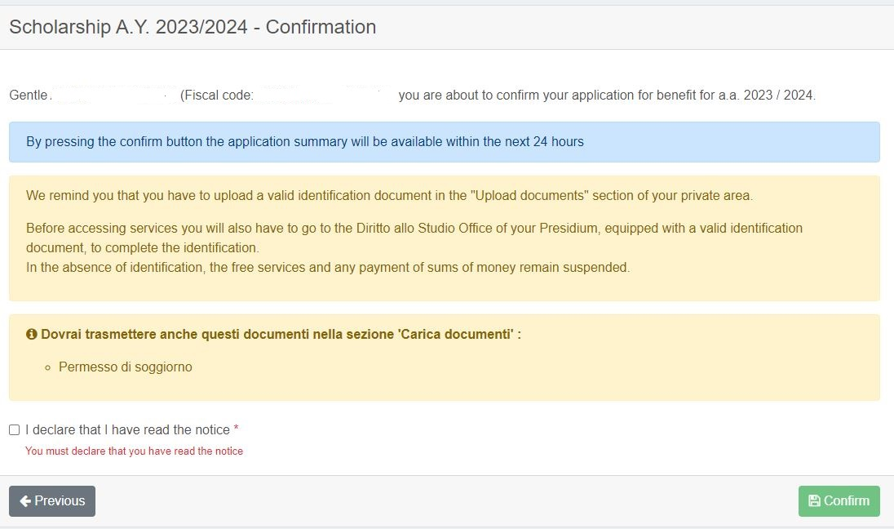
STUDENTI PRIVI DI UN DOCUMENTO DI RICONOSCIMENTO ITALIANO (CARTA DI IDENTITA’, PATENTE DI GUIDA, PASSAPORTO) E NON RESIDENTI IN ITALIA E PER STUDENTI MINORENNI
STUDENTS UNDER 18 AND STUDENTS WITHOUT A VALID ITALIAN ID (SUCH AS AN IDENTIFICATION CARD, PASSPORT OR DRIVING LICENCE) WHO WANT TO ACCESS THE ERDIS STUDENT SERVICES
Per concludere la domanda dei benefici premere il tasto CONFERMA
To finalize the application for benefits, press the CONFIRM key

Slide 13
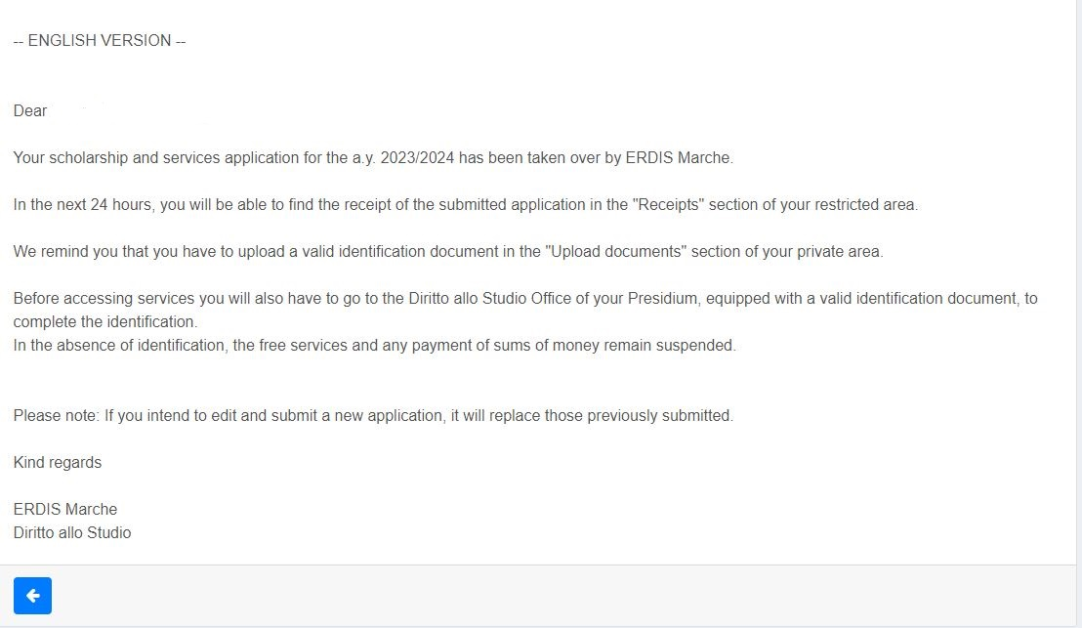
STUDENTI PRIVI DI UN DOCUMENTO DI RICONOSCIMENTO ITALIANO (CARTA DI IDENTITA’, PATENTE DI GUIDA, PASSAPORTO) E NON RESIDENTI IN ITALIA E PER STUDENTI MINORENNI
STUDENTS UNDER 18 AND STUDENTS WITHOUT A VALID ITALIAN ID (SUCH AS AN IDENTIFICATION CARD, PASSPORT OR DRIVING LICENCE) WHO WANT TO ACCESS THE ERDIS STUDENT SERVICES
Riceverai una email con il seguente testo
You will receive an email with the following text

Slide 14
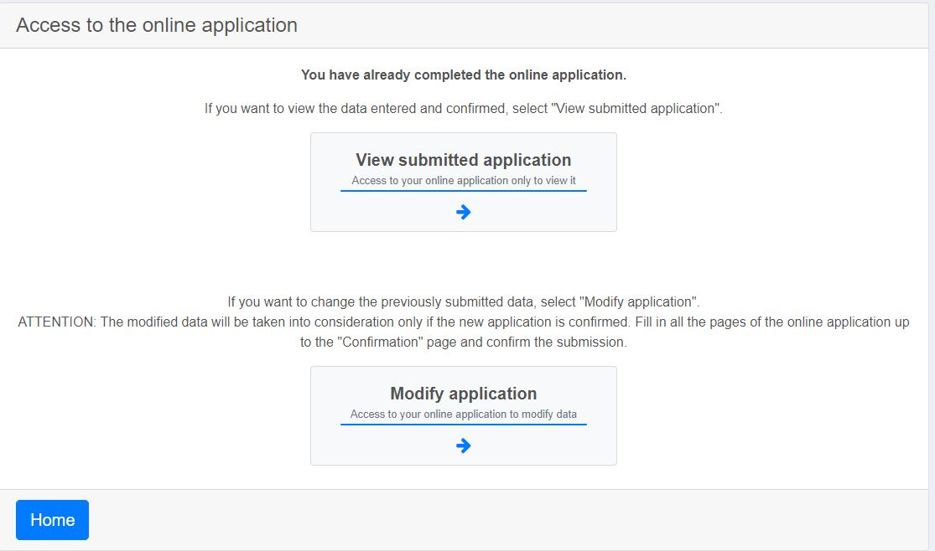
STUDENTI PRIVI DI UN DOCUMENTO DI RICONOSCIMENTO ITALIANO (CARTA DI IDENTITA’, PATENTE DI GUIDA, PASSAPORTO) E NON RESIDENTI IN ITALIA E PER STUDENTI MINORENNI
STUDENTS UNDER 18 AND STUDENTS WITHOUT A VALID ITALIAN ID (SUCH AS AN IDENTIFICATION CARD, PASSPORT OR DRIVING LICENCE) WHO WANT TO ACCESS THE ERDIS STUDENT SERVICES
Se vuoi consultare la domanda senza modificarla clicca su Visualizza la domanda presentata
If you would like to view the application without editing it, click on View submitted application
Se vuoi modificare la domanda clicca su
Modifica la domanda
If you would like to modify the application, click on Modify application

Slide 15
STUDENTI PRIVI DI UN DOCUMENTO DI RICONOSCIMENTO ITALIANO (CARTA DI IDENTITA’, PATENTE DI GUIDA, PASSAPORTO) E NON RESIDENTI IN ITALIA E PER STUDENTI MINORENNI
STUDENTS UNDER 18 AND STUDENTS WITHOUT A VALID ITALIAN ID (SUCH AS AN IDENTIFICATION CARD, PASSPORT OR DRIVING LICENCE) WHO WANT TO ACCESS THE ERDIS STUDENT SERVICES
ATTENZIONE: per concludere la procedura di presentazione della domanda dovrai effettuare l’upload della copia di un documento di riconoscimento in corso di validità.
Gli studenti stranieri in possesso del permesso di soggiorno dovranno fare l’upload del documento fronte/retro.
ATTENTION: to conclude the procedure for submitting the application you will need to upload a copy of a valid identification document.
Foreign students in possession of a residence permit will have to upload the double-sided document.

Slide 16
STUDENTI PRIVI DI UN DOCUMENTO DI RICONOSCIMENTO ITALIANO (CARTA DI IDENTITA’, PATENTE DI GUIDA, PASSAPORTO) E NON RESIDENTI IN ITALIA E PER STUDENTI MINORENNI
STUDENTS UNDER 18 AND STUDENTS WITHOUT A VALID ITALIAN ID (SUCH AS AN IDENTIFICATION CARD, PASSPORT OR DRIVING LICENCE) WHO WANT TO ACCESS THE ERDIS STUDENT SERVICES
Identificazione degli studenti con autenticazione debole
Gli studenti che accedono con «autenticazione debole» dovranno successivamente recarsi presso gli sportelli del Diritto allo studio dei diversi presidi muniti di un documento di riconoscimento in corso di validità dove saranno identificati e dovranno successivamente trasmettere ad ERDIS il proprio codice fiscale ottenuto dall’Agenzia delle Entrate necessario per la fruizione dei servizi.
ATTENZIONE: In mancanza di identificazione l’erogazione dei servizi gratuiti e qualsiasi pagamento di somme di denaro rimangono sospesi.
Identification of students with weak authentication
Students who log in with "weak authentication" will then have to go to the Right to Study desks of the various principals equipped with a valid identification document where they will be identified and will subsequently have to send their tax code obtained from the Revenue Agency to ERDIS, which is necessary for the use of the services.
ATTENTION: in the absence of identification, the provision of free services and any payment of sums of money remain suspended.

